Slide 1
УЧИТЕЛСКО ПОРТФОЛИО
НА
ДИАНА
ПЕТРОВА
ГЕОРГИЕВА
СТАРШИ УЧИТЕЛ НАЧАЛЕН ЕТАП
В НУ ,, СВ. СВ. КИРИЛ И МЕТОДИЙ”
гр. ТОПОЛОВГРАД

Slide 2
Съдържание:
Първа част: Общи сведения
–автобиография
–дипломи и квалификации
Втора част: Педагогическа дейност
–лично представяне
–философия на учителя
–описание на педагогическата и научно-методическата дейност
Трета част: Приложения
–извънкласна дейност
–галерия

Slide 3
ЧАСТ ПЪРВА

Slide 4
ОБЩИ СВЕДЕНИЯ:
Европейски
формат на
АВТОБИОГРАФИЯ
Лична информация
Име: Диана Петрова Георгиева
Адрес : гр. Тополовград; ул. ,, Христо Ботев“ №6
Телефон: 0885134820
E-mail : diana_041@abv.bg
Националност : българска
Дата на раждане: 04.06. 1971г.

Slide 5
Трудов стаж
Трудов стаж | 29 г. 24 по специалността
• Дати (от-до) | 23.09.2014г-до сега
• Име и адрес на работодателя | НУ ,, Св. Св. Кирил и Методий” –гр. Тополовград; обл. Хасково
• Вид на дейността или сферата на работа | Образование
• Заемана длъжност | Старши учител в начален етап на основното образование
• Основни дейности и отговорности | Преподаване, обучение и възпитание на ученици от начален етап на основното образование

Slide 6
Трудов стаж
• Дати (от-до) | до 21.09.2014г.
• Име и адрес на работодателя | ОУ,,Христо Ботев”с.Синапово,общ.Тополовград
• Вид на дейността или сферата на работа | Образование
• Заемана длъжност | Старши учител в начален етап на основното образование
• Основни дейности и отговорности | Преподаване, обучение и възпитание на ученици от начален етап на основното образование

Slide 7
ОБРАЗОВАНИЕ И ОБУЧЕНИЕ
• Име и вид на обучаващата или образователната организация | Тракийски университет- гр. Стара Загора Специалност: НУП. ИКТ в началното училище.
• Основни предмети/застъпени професионални умения | Педагогика, Психология, Методика по отделните предмети…
• Наименование на придобитата квалификация | НАЧАЛЕН УЧИТЕЛ УЧИТЕЛ ПО ИТ В I –IV клас
• Ниво по националната класификация (ако е приложимо) | Магистър

Slide 8
Социални умения и компетенции
Комуникативна личност съм.Имам добри взаимоотношения с хората, които ме заобикалят.Уважавам и съм добре настроена спрямо колеги, ученици и родители.Съпричастна съм към техните успехи и неуспехи.Изключително важно за мен е коректното, позитивното общуване и сътрудничество.
Организационни умения и компетенции
Умения за работа в екип и създаване на мрежи от отношения.Участие в проекти.
Технически умения и компетентности
Работа с Windows,Microsoft Office - Word, Power Point, CD касетофон, Internet

Slide 9
ОБУЧЕНИЯ

Slide 10
15.11.2005- 05.01.2006г.
СУ “Св. Климент Охридски”
Департамент за информация и усъвършенстване на учители
“Методика на обучението по Безопасност на движението по пътищата І-ІV клас”
09.06.2013г.
Квалификация на педагогическите специалисти по ОП РЧР
Превенция на училищното насилие, агресията и други
Сертификат за участие в квалификационен курс на тема: “Конфликти, агресия и тормоз в училище”

Slide 11
Сертификат за преминало обучение по програмата “Модел за интердисциплинарно проектно-ориентирано обучение в началното училище при интегриране на технологиите”
Сертификат за участие в квалификационен курс на тема: “Самооценяването като фактор за повишаване познавателната активност на учениците”
Сертификат за участие в квалификационен курс на тема: “Модернизация на преподаването по БЕЛ и алтернативни методи за оценка на знанията в 1-4 клас”
Сертификат за участие в квалификационен курс на тема: “Общуването като фактор за оптимизиране на педагогическото взаимодействие и повишаване на познавателната активност на учениците в процеса на обучение”

Slide 12
Сертификат за преминал квалификационен курс на тема: “Обучение на педагогически специалисти за формиране на знания, умения и компетентности за оценяването на учениците
Сертификат за преминала вътрешноучилищна квалификация на тема:”Овладяване на стреса в професионалната среда”
Сертификат за участие в квалификационен курс на тема: “Управление на конфликти- модели и стратегии за разрешаването им”
Удостоверение за участие в семинарно обучение на тема:”Създаване на учителско портфолио”- 1/един/ квалификационен кредит
Удостоверение за участие в присъствена форма на обучение за повишаване квалификацията на педагогическите специалисти на тема: ‘’Знания и умения за решаване на конфликти’’- 1/един/ квалификационен кредит

Slide 13
Удостоверение за участие в курс на тема: ‘’Организация на образователния процес’’- 0,5 квалификационни кредита
Удостоверение за участие в курс на тема: ‘’Наставничеството в образователната среда’’ - 0.5 квалификационни кредита
Удостоверение за участие в курс на тема: ‘’Наставничеството в образователната среда’’ – 1/един/ квалификационен кредит
Удостоверение за участие в присъствена форма на обучение за повишаване квалификацията на педагогическите специалисти на тема: ‘’Работа с трудни родители’’ - 1/един/ квалификационен кредит

Slide 14
Удостоверение за участие в присъствена форма на обучение за повишаване квалификацията на педагогическите специалисти на тема: ‘’ Персонализирано обучение, или как да развием и прилагаме ученико- центриран подход в преподаването’’ - 1/ един/ квалификационен кредит
Удостоверение за участие в квалификационен курс на тема: ‘’Мотивацията в учебния процес – техники и приложение. Бърнаут.’’- 3 квалификационни кредита
Удостоверение за участие в обучение по Проект ‘’Подкрепа за успех’’ на тема :’’Прилагане на инструментариума за ранно идентифициране на ученици в риск от преждевременно напускане на образователната система и за диференциран подход при определяне на потребностите им от предоставяне на индивидуална подкрепа’’ – 1 квалификационен кредит

Slide 15
Удостоверение за участие в обучение по Проект ‘’Подкрепа за успех’’ на тема :’’Прилагане на инструментариума за ранно идентифициране на ученици в риск от преждевременно напускане на образователната система и за диференциран подход при определяне на потребностите им от предоставяне на индивидуална подкрепа’’ – 1 квалификационен кредит
Удостоверение за участие в присъствена форма на обучение за повишаване квалификацията на педагогическите специалисти на тема: ‘’Инструментариум на съвременния учител’’ – 1квалификационен кредит
Удостоверение за участие в обучение на тема:’’Въвеждане на иновации в учебния процес, чрез използване на платформи за електронни образователни услуги и съдържание’’ – 2 квалификационни кредита
Удостоверение за участие в квалификационен курс на тема: ‘’Основи на проектно- базираното обучение в облака със средствата на ИКТ’’- 1 квалификационен кредит
Удостоверение за участие в обучителен курс на тема:’’Формиране на ключови умения за работа в екип’’ – 1 квалификационен кредит

Slide 16
Сертификат за преминало обучение по програмата “Модел за интердисциплинарно проектно-ориентирано обучение в началното училище при интегриране на технологиите”
Сертификат за участие в квалификационен курс на тема: “Самооценяването като фактор за повишаване познавателната активност на учениците”
Сертификат за участие в квалификационен курс на тема: “Модернизация на преподаването по БЕЛ и алтернативни методи за оценка на знанията в 1-4 клас”
Сертификат за участие в квалификационен курс на тема: “Общуването като фактор за оптимизиране на педагогическото взаимодействие и повишаване на познавателната активност на учениците в процеса на обучение”
Сертификат за участие в квалификационен курс на тема: “Конфликти, агресия и тормоз в училище”

Slide 17
Участие в обучение по Проект РДУОУК – Дейност 2 на тема:’’ "Работа в Teams"
Обучител по Проект РДУОУК – Дейност 3 на тема:
"Използвоне на ИКТ в учебния процес, включително за работа с оборудване"

Slide 18
КВАЛИФИКАЦИИ

Slide 19
Свидетелство за ПЕТА ПРОФЕСИОНАЛНО-КВАЛИФИКАЦИОННА СТЕПЕН - Тракийски университет Стара Загора
Департамент за информация и повишаване квалификацията на учителите.
Свидетелство за придобита ЧЕТВЪРТА ПРОФЕСИОНАЛНО-КВАЛИФИКАЦИОННА СТЕПЕН
Джуниър Ачийвмънт България
Формиране на предприемачестки умения в начален етап на българските училища
Национална програма ,,Квалификация”

Slide 20
ЧАСТ ВТОРА
НАУЧНО –МЕТОДИЧНА ДЕЙНОСТ
ЛИЧНО ПРЕДСТАВЯНЕ
Професията на учителя не е просто професия,а призвание.Защото той е този, който трябва да създаде от дете - личност.
Работата на учителя е динамична, изпълнена с всекидневни предизвикателства. Един учител не може да скучае, винаги има емоции, вълнения и трепети.Освен това учителят влиза и в ролята на родител, лекар и приятел.
За мен от най-голямо значение е да възпитам у учениците знание,честност,доброта, взаимопомощ ,разбиране, търпение и обич.
Началният учител е този, който пръв въвежда децата в храма на науката, а резултатите, които ще се постигнат на финала много зависят от самия старт.

Slide 21
Философия на учителя
Ако гледаш една година напред посади цвете, ако гледаш десет години напред посади дърво,
а ако гледаш сто години напред образовай хора!
„Посредственият учител разказва.Добрият учител обяснява.Най- добрият учител показва.Великият учител вдъхновява”.- Уилиам Артър

Slide 22
Училището трябвада се превърне в място,където:
Учениците се учат от собствените грешки;не се чувстват потиснати при евентуален провал и свикват да работят един с друг,вместо да се съревновават;
Учители и ученици търсят заедно решение на учебните задачи.
Усвояват се житейски умения;

Slide 23
В съвременната класна стая:
Възрастните трябва да се научат да възприемат децата като уникални същества; като ценен източник на идеи и умения.
Необходимо е взаимно уважение между учители , родители и ученици.
Формирането на умения у учениците да се изслушват един друг, да работят екипно и да решават заедно възникнали проблеми в клас.

Slide 24
Описание на педагогическата и научно -методическата дейност
Основни дейности:
Планиране и подготовка на образователно-възпитателната дейност;
Провеждане на адекватно обучение по съответните предмети;
Използване на актуални образователно -възпитателни стратегии, които:
-дават оптимални резултати;
-отговарят на ученическите потребности;
-стимулират личностното развитие;
-реализират вътрешнопредметни и междупредметни връзки.
Използване на съвременни технологии и материали за преподаване на ново учебно съдържание;

Slide 25
Описание на педагогическата и научно –методическата дейност
Възпитаване и усвояване на знания, умения, навици, отношения и ценности във всяка възраст ; Положително отношение към ученето като процес;
Приобщаване на учениците към училището и дейностите в него, към класната общност, към зачитане на различията и възпитаване на толерантност;
Осъзнаване , че ученето предполага съзнателно усилие, организираност, самодисциплина, поемане на отговорност с цел по-добри резултати;
Изготвяне на критерии за оценяване и отчитане постиженията на учениците по отделните учебни предмети ;
Стимулиране да се търсят онези дейности по интереси, които са приятни и полезни с цел разтоварване и разнообразяване на училищния живот .

Slide 26
Методи на преподаване
В работата си прилагам следните методи, средства и стратегии за преподаване-беседа, разказ, сравнение, демонстриране на действие, ролеви игри,онагледяване, асоциации,табла, работа по групи, работа по двойки, самостоятелна работа, „мозъчна атака”.
Използвам информационно-комуникационни технологии в образователния процес.Разработвам презентации,които достигат до всеки ученик и се постигат успешни резултати.Работя и със следните дидактични материали- сборници,учебни помагала,тестове, работни листове, допълнителни задачи за по-изявените ученици.
В центъра на учебно-възпитателния процес поставям ученика с неговата познавателна, емоционална и творческа дейност: да решава проблеми, да твори, да бъде самоуверен, да се учи от грешките си.

Slide 27
Методични материали
Учебни програми;
Годишни разпределения;
Програми за РП и извънкласни дейности;
Учебници, помагала и сборници;
Методическа литература;
Разработки на уроци;
Презентации;
Дидактически тестове;
Самостоятелни работи;
Критерии за оценяване и отчитане на резултати;
Анализи;
Сценарии за училищни тържества;
Други материали по преценка на учителя.

Slide 28
Обратна връзка от учениците
Тестове
Проекти
Игри
Задачи за самостоятелна работа

Slide 29
Бъдещи планове
Работата ми като учител ме кара всеки ден да допълвам своите знания и да усвоявам нови.
Бъдещите ми планове са свързани с:
-Повишаване квалификацията ми като учител;
-Разширяване на познания в областта на информационните и комуникационните технологии чрез участие в различни курсове;
-Запознаване с нови иновативни методи, които да прилагам успешно в педагогическата ми практика;

Slide 30
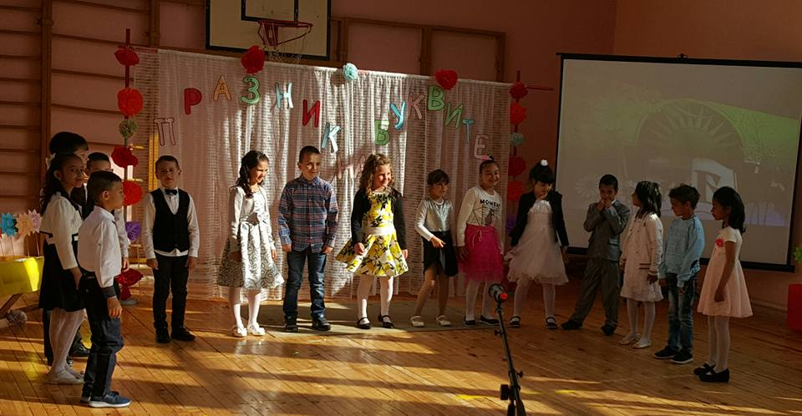
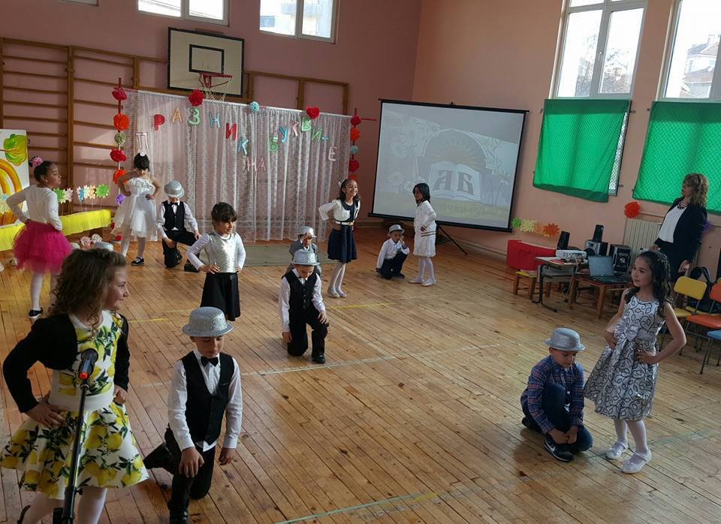
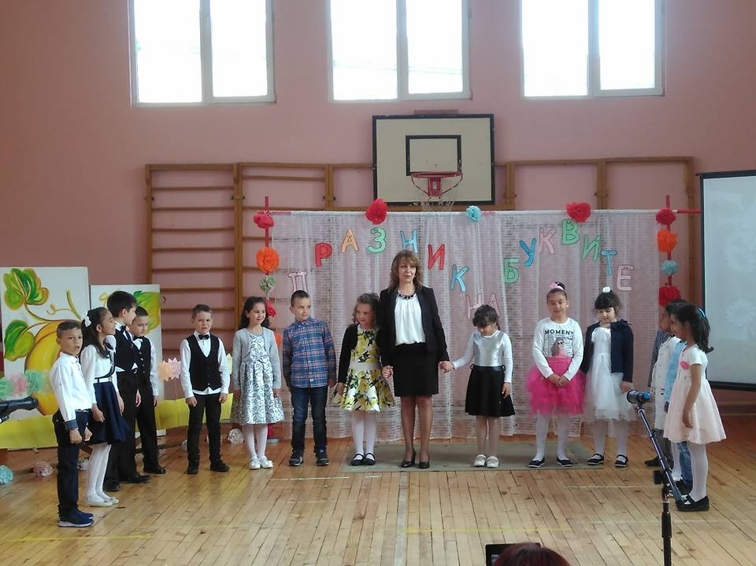
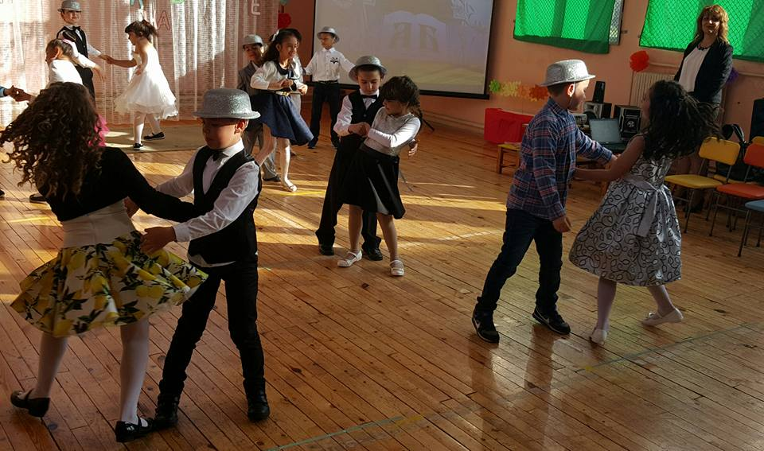
ЧАСТ ТРЕТА
ПРИЛОЖЕНИЯ
Извънкласни дейности
Празник на буквите-първи”а”клас-2016-2017 учебна година

Slide 31
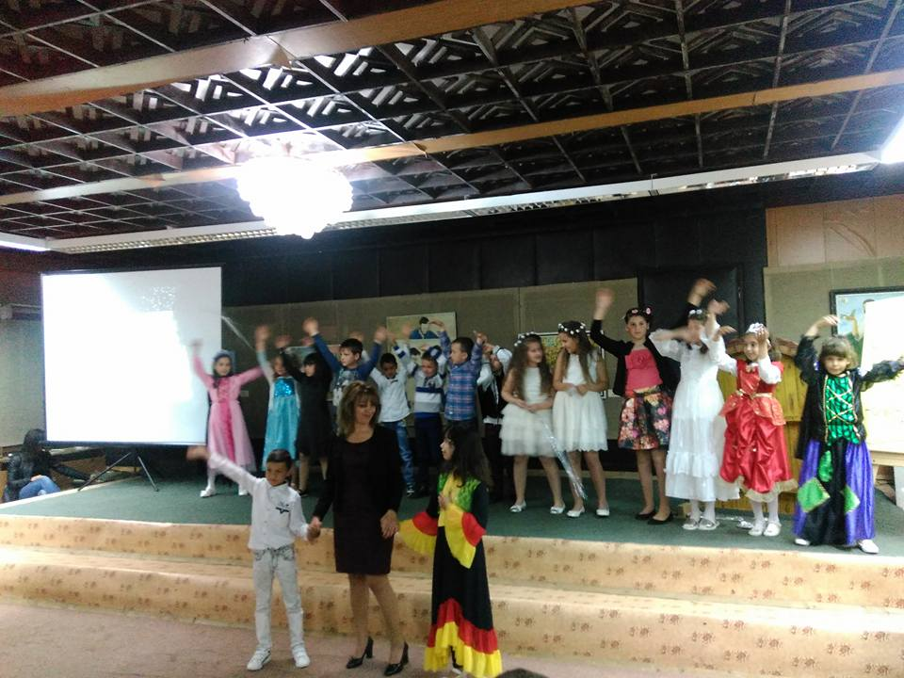
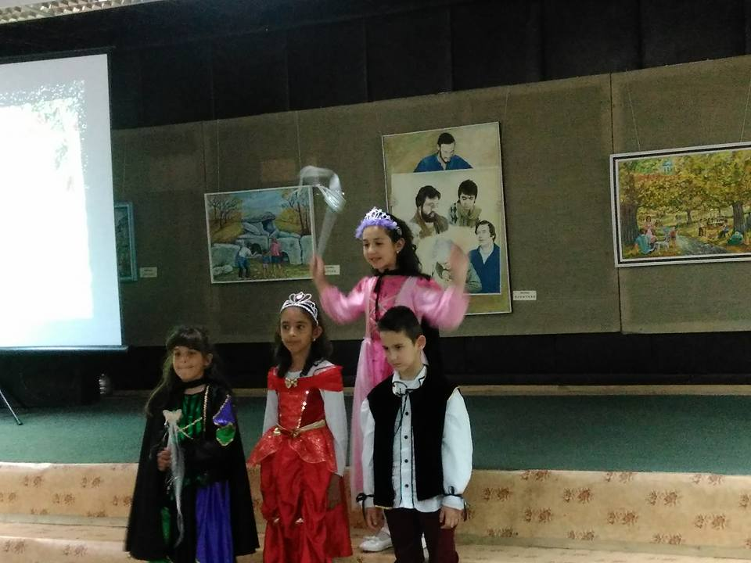
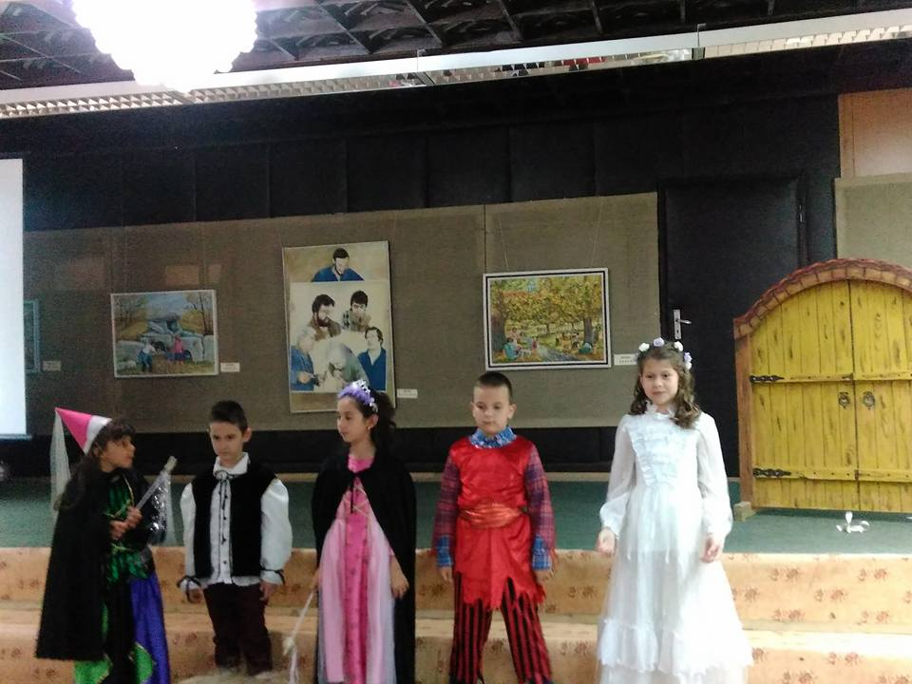
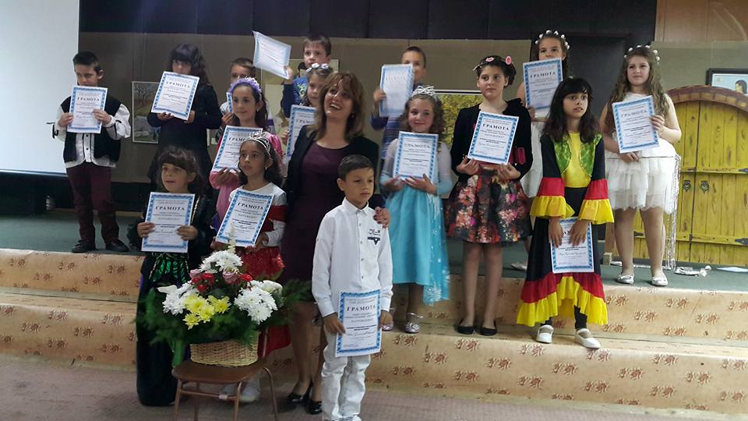
Студио ,, Театрална работилница”

Slide 32
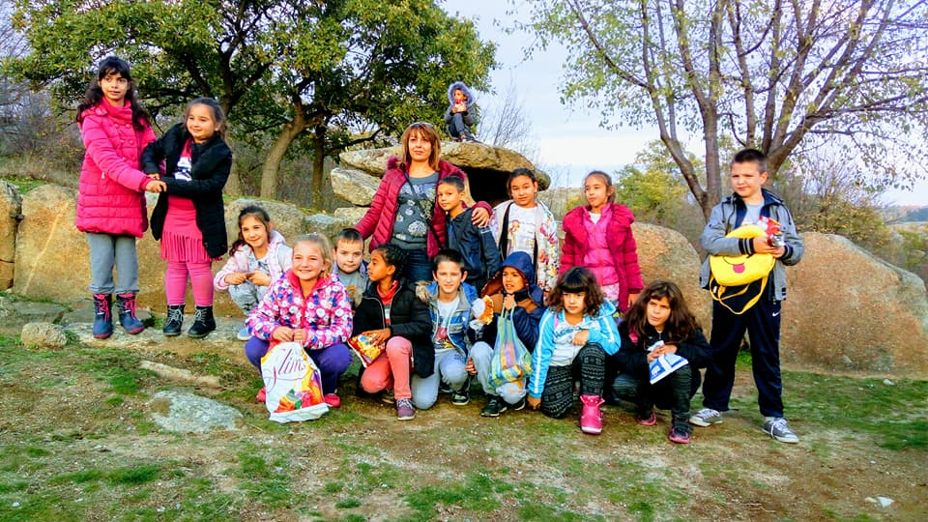
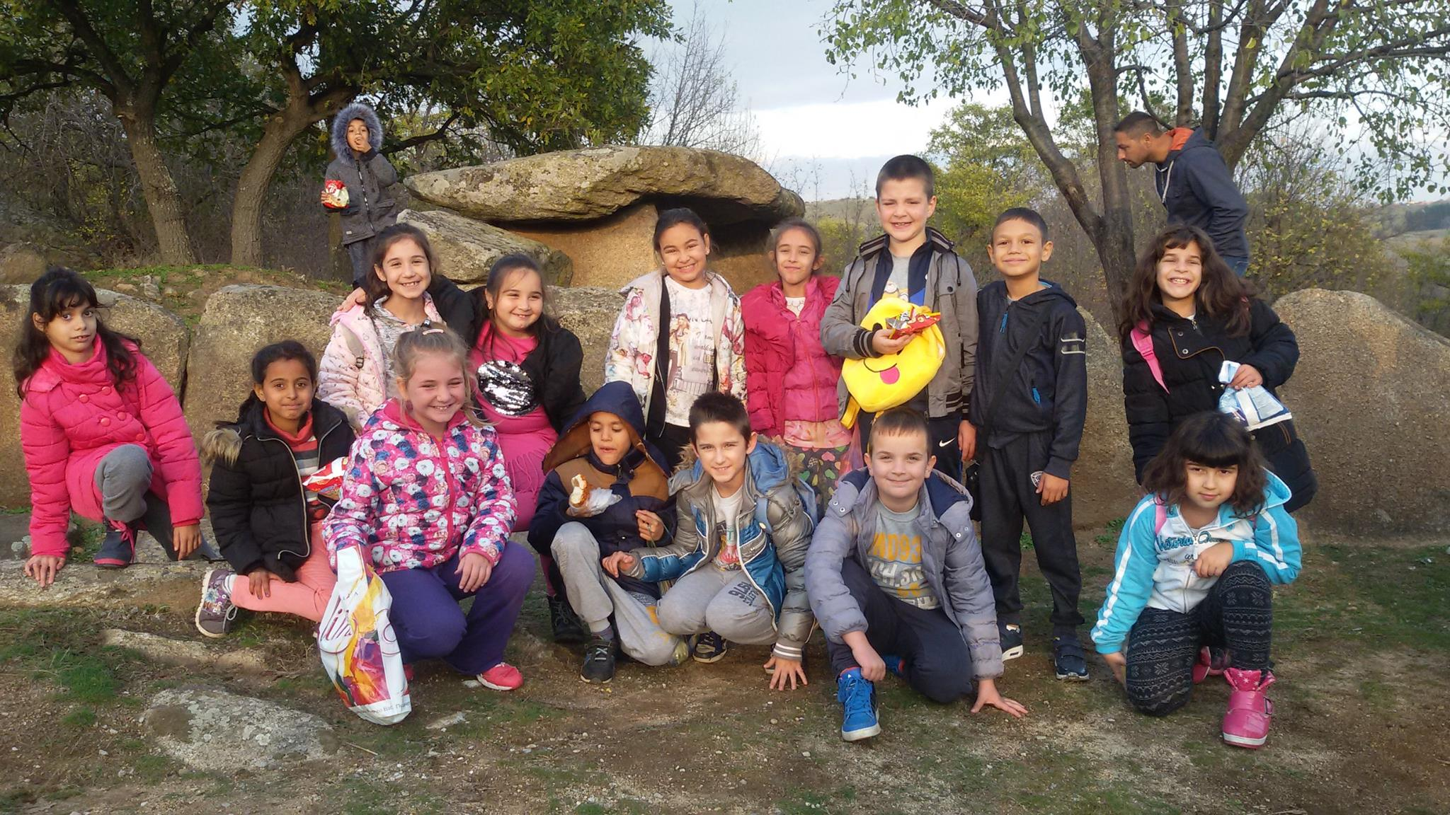
Посещение на"Царски долмен" с. Хлябово

Slide 33
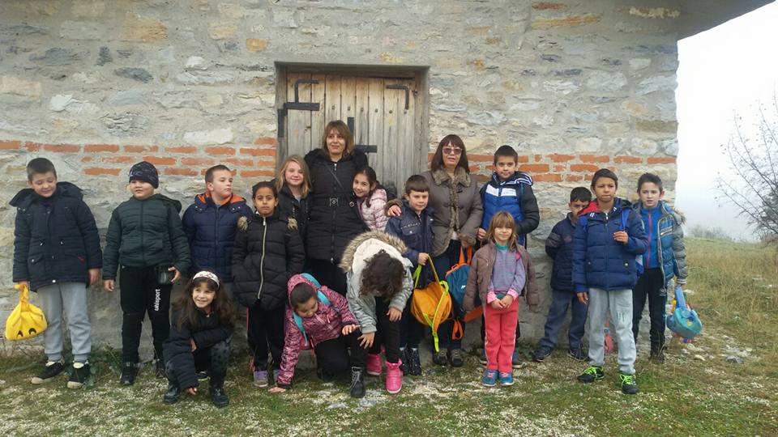
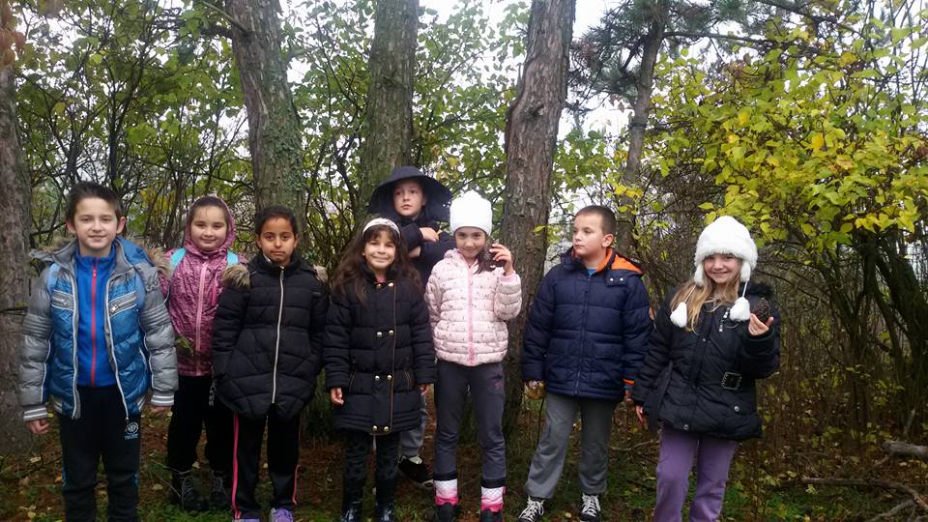
Посещение на параклис ,,Свети Спас”

Slide 34
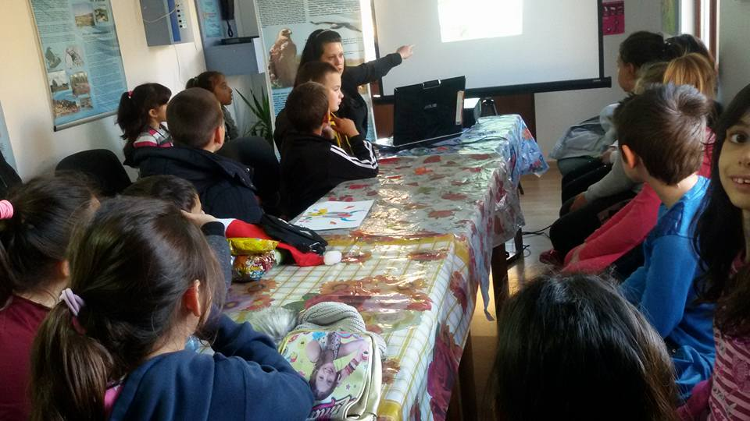
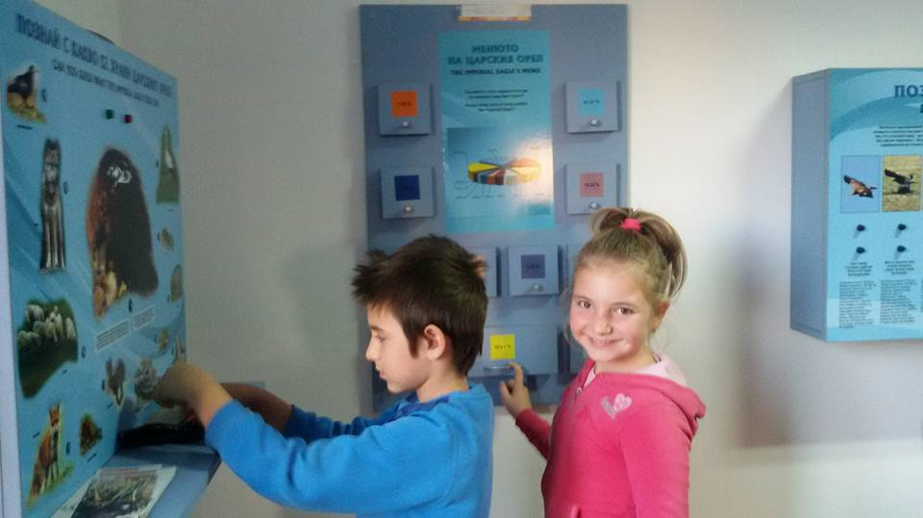
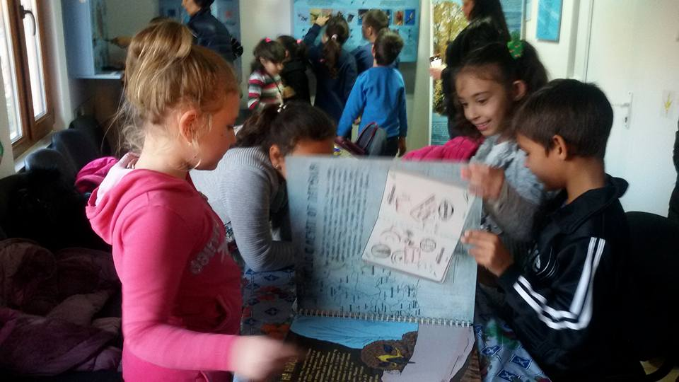
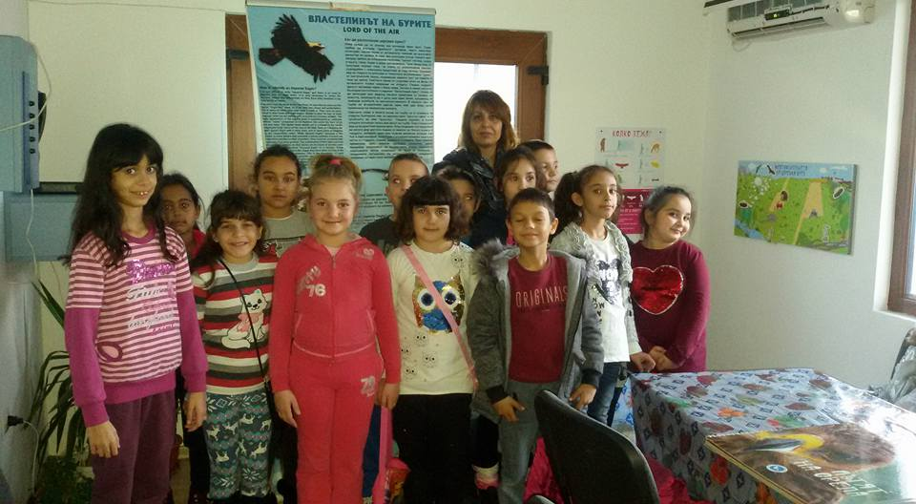
Посещение в Природозащитен информационен център,, Царски орел”- гр. Тополовград

Slide 35
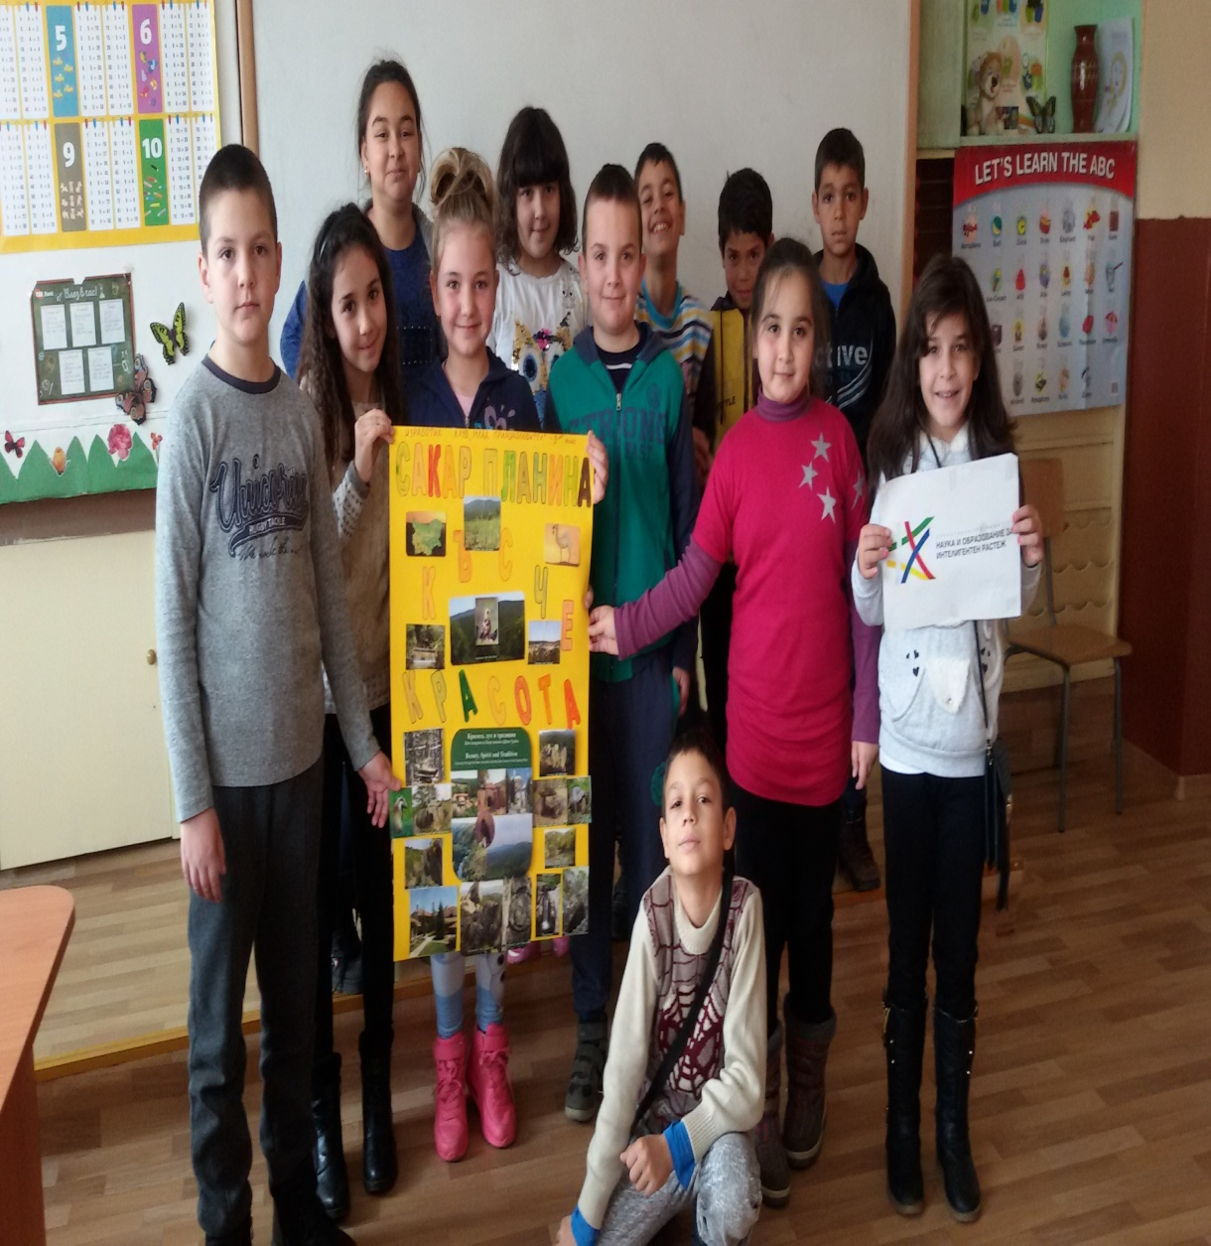
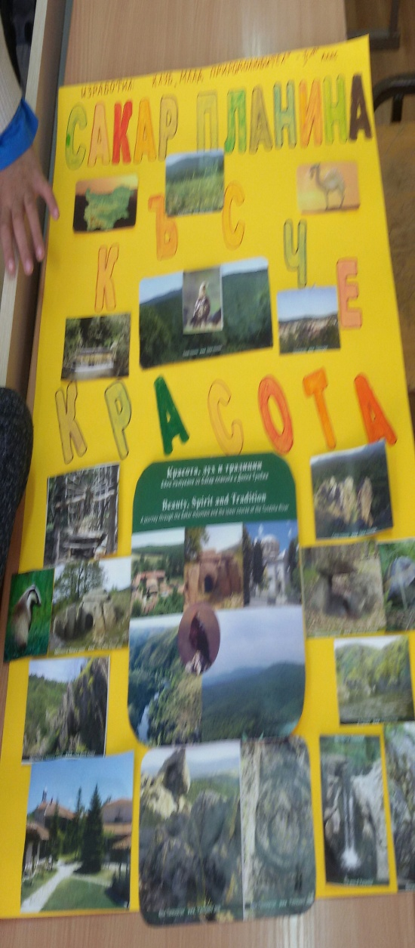
,,Сакар планина- късче красота”

Slide 36
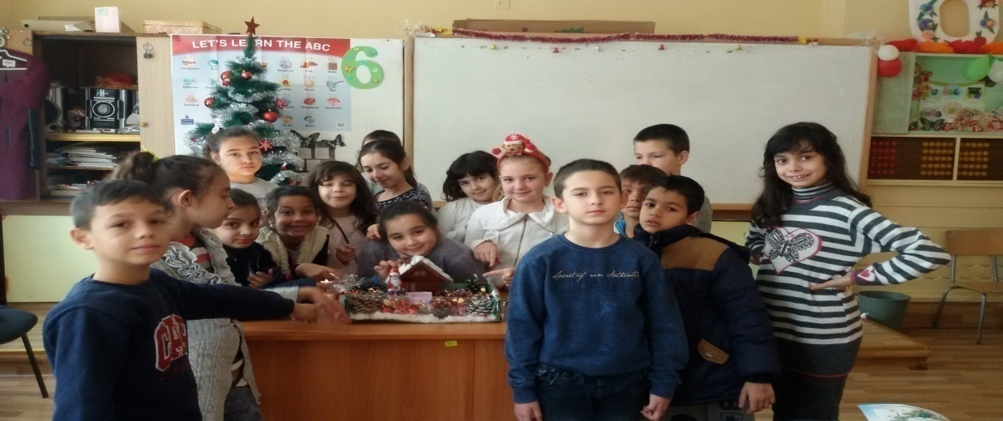
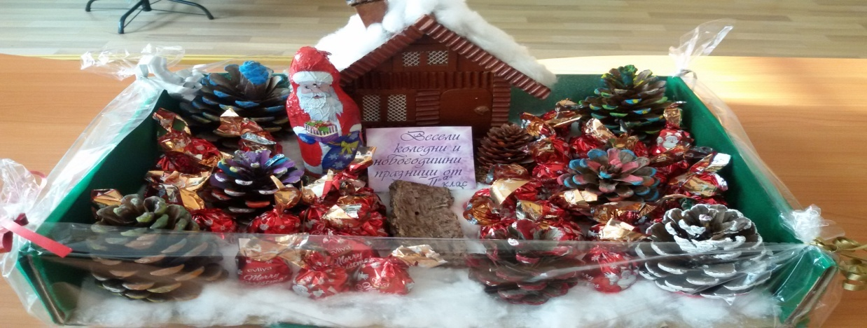
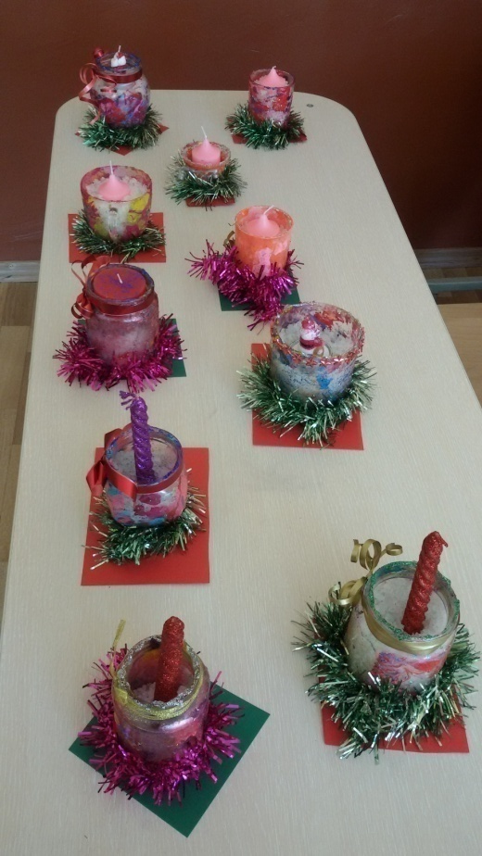
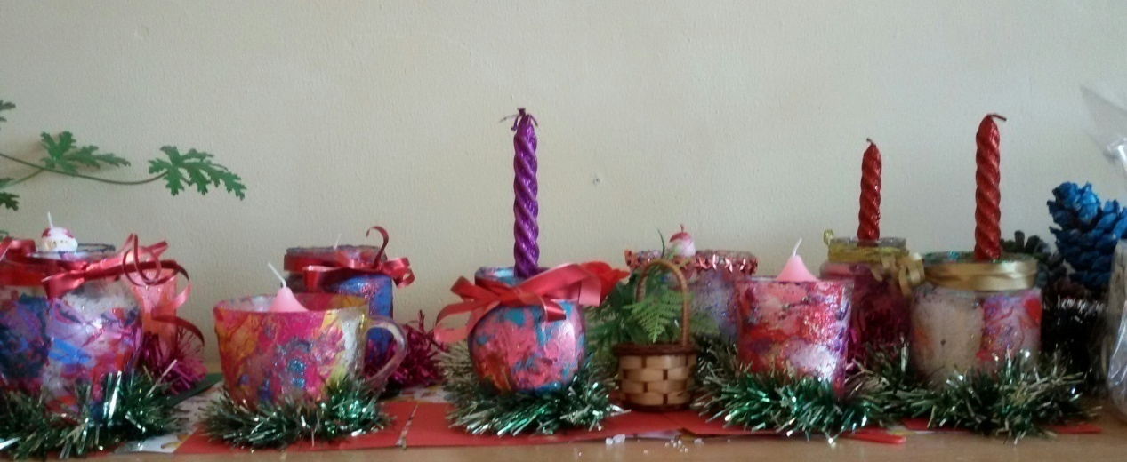
Участие в Коледен благотворител базар
,, От деца за деца” организиран от
НУ,, Св. Св. Кирил и Методий”- гр. Тополовград

Slide 37
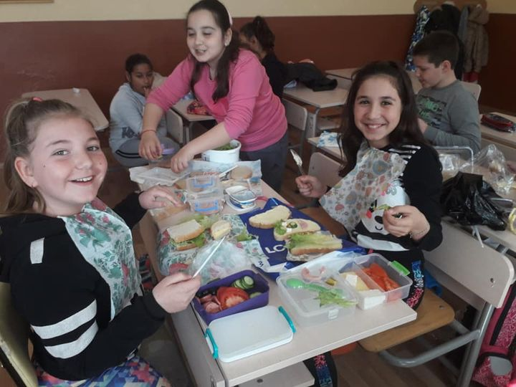
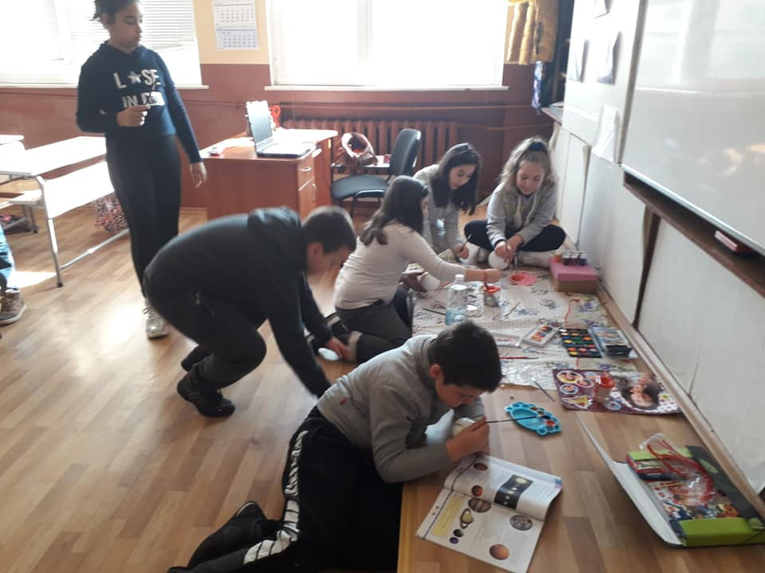
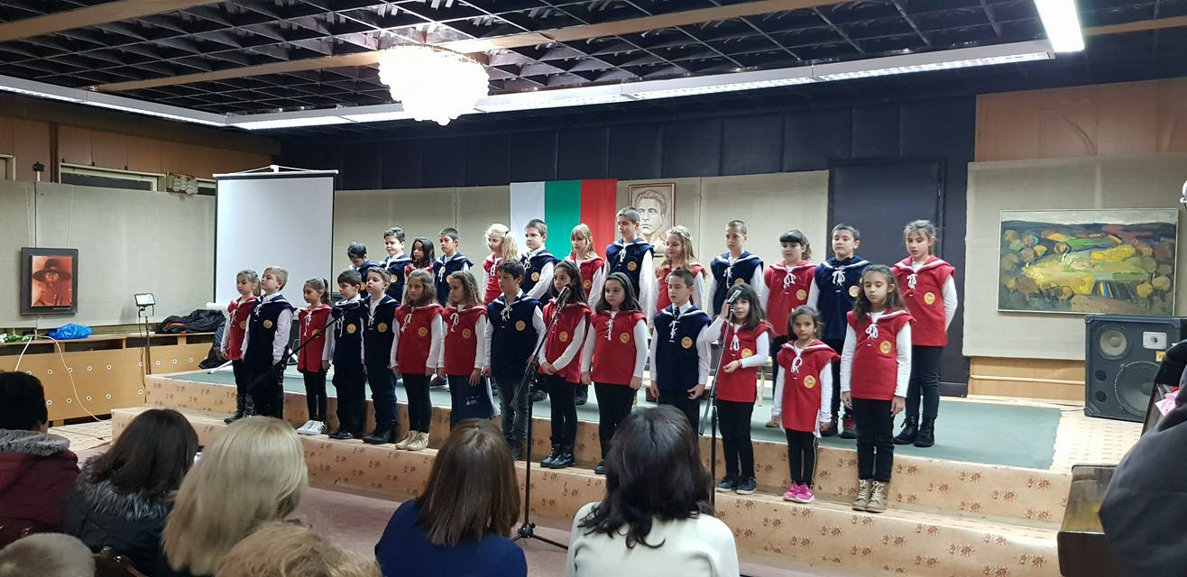
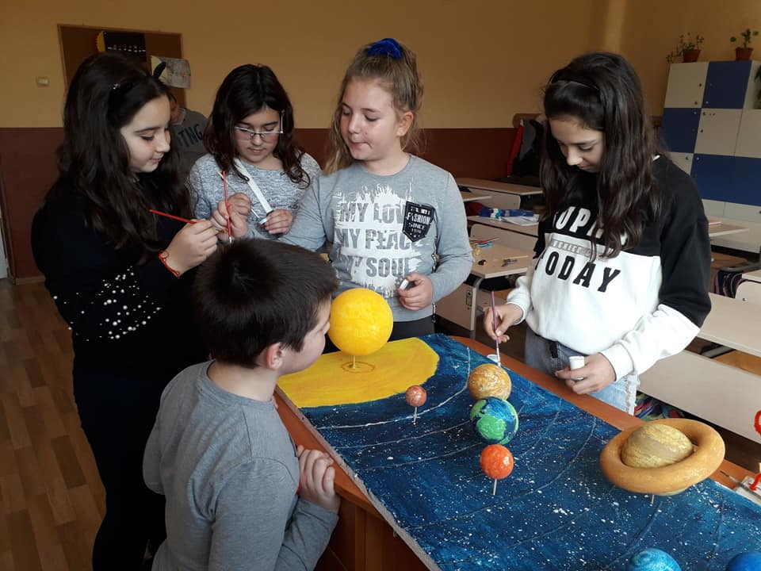
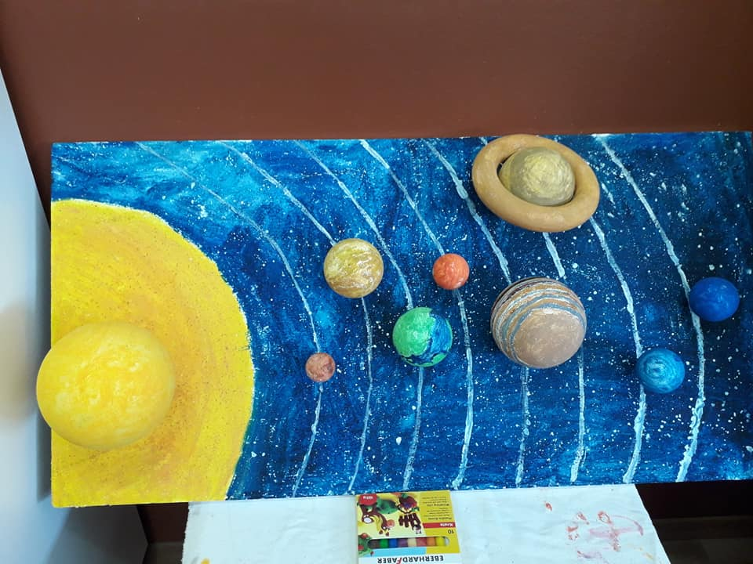
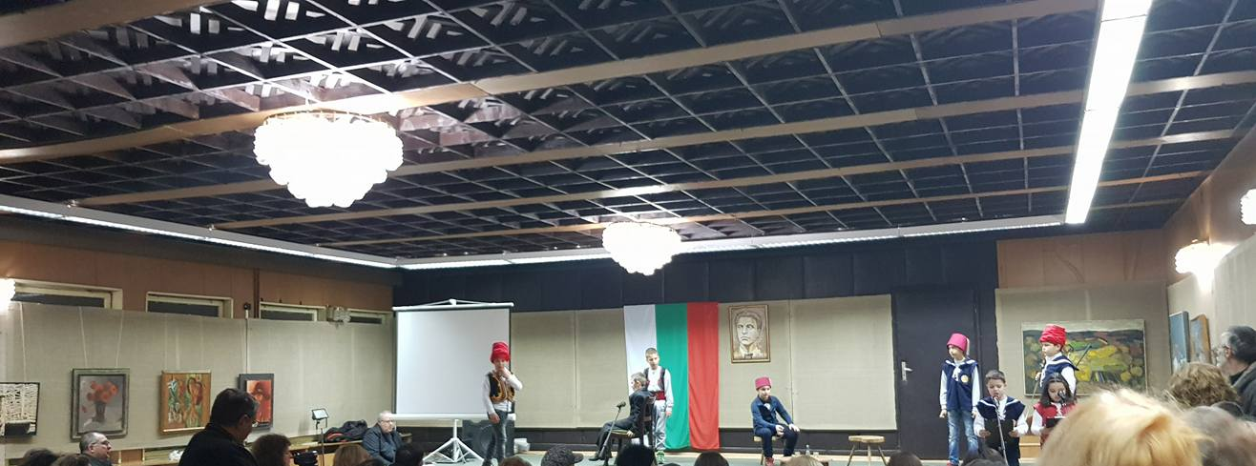
145 години от гибелта на Васил Левски

Slide 38
